Slide 1
自作OS Mul light マルチタスク編

Slide 2
自己紹介
佐合 秀昭（さごう ひであき）
twitter：@hideaki_sago
facebook, google+もやってます。
将来の夢はPC用汎用OSを世に売り出すこと。
打倒Microsoft!!
OS屋のつもりですが、、仕事はAndroidアプリを作ってます。

Slide 3
自作OS Mul lightって？
マルライトと読む
学生の頃、作っていたOS
x86上で動作する汎用OS
ブートからアプリケーションまですべて自作（Clib除く）
Gnu assembler, C, C++で作成

Slide 4
自作OS Mul lightの実装機能
CDブート（El Torito FDDエミュレート）
メモリ管理（セグメンテーション方式、仮想記憶無し）
デバイス管理
タイマ、キーボード、マウス、ATAPI（CD）、etc…
割り込み管理
GUI（←実はここが一番大変だった；）
ファイルシステム（ISO 9660）
システムコール
アプリケーションシステム
マルチタスク（←今回はここを解説します。）

Slide 5
マルチタスクについて
プロセスA
プロセスB
プロセスC
全て同時に動いているように見える！

Slide 6
Mul lightのマルチタスク
切り替えのきっかけはタイマ（PIT） （←これは普通。たぶん。）
優先度は持ち時間制（Linuxみたいに複雑じゃないです。）
ハードウェアでスイッチ（Task State Segment）

Slide 7
Taks State Segment（TSS）とは
x86アーキテクチャのタスク管理機能のデータ構造
タスクの状態（レジスタの値）を格納するデータ構造
104バイトの構成
TSSにjmpすることでタスク切り替えができる
Mul lightではTSSの構造体をリスト構造にしてある

Slide 8
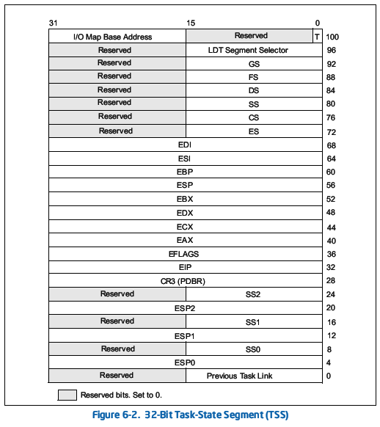
Task State Segment（TSS）の構成

Slide 9
Mul lightのマルチタスク
TSSの構造体を循環リスト構造にすることで、マルチタスクを実現
タスクをsleepさせるときはリストから切り離すだけ
最後のタスクが切り離されるときは、アイドルタスクをaddしている

Slide 10
Mul lightのマルチタスク
TSS
リスト構造ポインタ
各種メタデータ
アプリケーション本体
TSS
リスト構造ポインタ
各種メタデータ
アプリケーション本体
TSS
リスト構造ポインタ
各種メタデータ
アプリケーション本体
TSS
リスト構造ポインタ
各種メタデータ
アプリケーション本体

Slide 11
スケジューリング
各タスクに持ち時間を与える
タイマ割り込みごとに実行中のタスクの持ち時間を減らす
持ち時間が0になったら次のタスクに切り替え
持ち時間を調整することで優先度を付ける
システム系タスクは持ち時間を多く設定

Slide 12
スケジューリング
優先度高

